Slide 1
Фразеологизмы как лексическое средство выразительности

Slide 2
Фразеологизмы — устойчивые сочетания слов в языке.
Какой раздел языка изучает устойчивые сочетания слов? Фразеология

Slide 3
Замени одним словом!
1. кот наплакал
развесить уши
как снег на голову
ломать голову
сидеть сложа руки
рукой подать
повесить голову
8.обвести вокруг пальца
9.зарубить на носу
(мало)
)

Slide 4
Восстанови фразеологизмы!
купить … в мешке
делить шкуру неубитого …
писать как … лапой
вставлять … в колёса
брать … за рога
провалиться сквозь …
водить за …
держать … за зубами
завязать … на память

Slide 5
«С ног до головы»?
Когда-то я был с ним на короткой ноге. Но однажды он (с левой ноги встал, что ли?) полез ко мне драться. Я со всех ног домой! Еле ноги унёс. Зато теперь к нему ни ногой. Ноги моей больше у него не будет!

Slide 6
ни пуха ни пера
ни дать ни взять;
ни украсть ни покараулить;
ни богу свечка ни чёрту кочерга;
ни рыба ни мясо;
ни днём ни ночью;
ни свет ни заря;
ни слуху ни духу;
ни стыда ни совести;
ни то ни сё;
ни привета ни ответа;
ни в сказке сказать ни пером описать

Slide 7
Знаешь ли ты!
водой не разольёшь (неразлучные друзья)
как в воду опущенный (грустный)
толочь воду в ступе (делать бесполезную работу)
набрал в рот воды (молчаливый человек)
носить воду решетом (бессмысленная работа)
седьмая вода на киселе (дальний родственник)
воды не замутит (тихий человек)
как в воду глядел (угадал, предсказал)
как две капли воды (очень похожи)

Slide 8
Лингвисты:
авгиевы конюшни
бить челом
заткнуть за пояс
Знатоки:
вавилонское столпотворение крокодиловы слёзы
выйти из строЯ

Slide 9
Из треснувшего кувшина много воды утекло. С тех пор много воды утекло.

Slide 11
РАБОТА С УЧЕБНИКОМ:
упражнение 424 на странице 166 составить предложения
и записать в тетрадь
Лингвисты:1,2 картинка
Знатоки:3,4 картинка

Slide 12
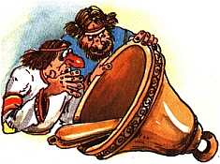
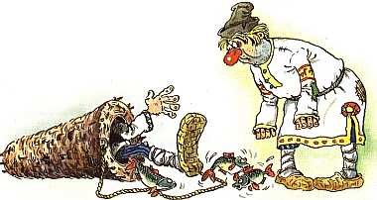
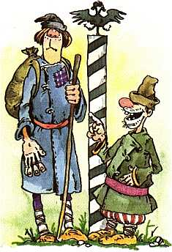
Почему мы так говорим
Учитель русского языка и литературы
Скромак Ольга Васильевна

Slide 13
Попасть в переплёт Переплёт - сплетённая из веток ловушка для рыб.
Попасть в переплёт – попасть в затруднительное , опасное или неприятное положение.

Slide 14
Коломенская верста
В своё время царь Алексей Михайлович расставил от Москвы до своей любимой летней дачи в селе Коломенском высокие столбы — вёрсты, которых в России тогда ещё не бывало.
Позже и о высоком, долговязом человеке стали говорить: ростом с коломенскую версту.

Slide 15
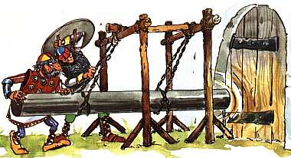
Гол как сокол
Сокол - старинное военное стенобитное орудие. Это была совершенно гладкая («голая») чугунная болванка, закреплённая на цепях.
Гол как сокол – очень бедный, нищий.

Slide 16
Бить баклуши
Баклушей называлась деревянная чурка, из которой вырезали ложки, посуду и другие деревянные изделия . Колоть (бить) баклушу считалось лёгким делом, которое обычно поручалось старикам или детям.
Отсюда «бить баклуши » — заниматься пустяками, бездельничать.

Slide 17
На воре шапка горит
Происходит это выражение от анекдота. На базаре искали однажды вора, не смогли найти и обратились к знахарю. Знахарь крикнул в толпу: «Поглядите, на воре шапка горит!» Какой-то человек невольно схватился за голову. Он и оказался вором.
С тех пор так говорят о человеке, который невольно выдаёт себя нечаянным словом или движением.

Slide 18
Зарубить на носу
Слово НОС тут вовсе не означает орган обоняния, а всего лишь памятную дощечку, бирку для записей. В древности неграмотные люди всегда носили с собой такие дощечки и на них зарубками, резами делали всевозможные заметки. Эти бирочки и называли носами.
Зарубить на носу означает: запомнить крепко-накрепко, раз и навсегда.

Slide 19
Домашнее задание:
придумать и записать
в тетрадь забавную историю, используя фразеологизмы.

Slide 20
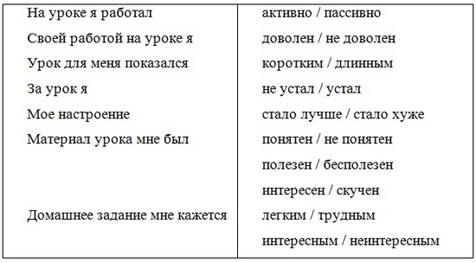
Анкета
Фразеологизм или пословица
Подберите выражение, соответствующее вашему восприятию урока: слышал краем уха, хлопал ушами, шевелил мозгами, считал ворон и т.д.

Slide 21
Спасибо за внимание!

